Slide 1
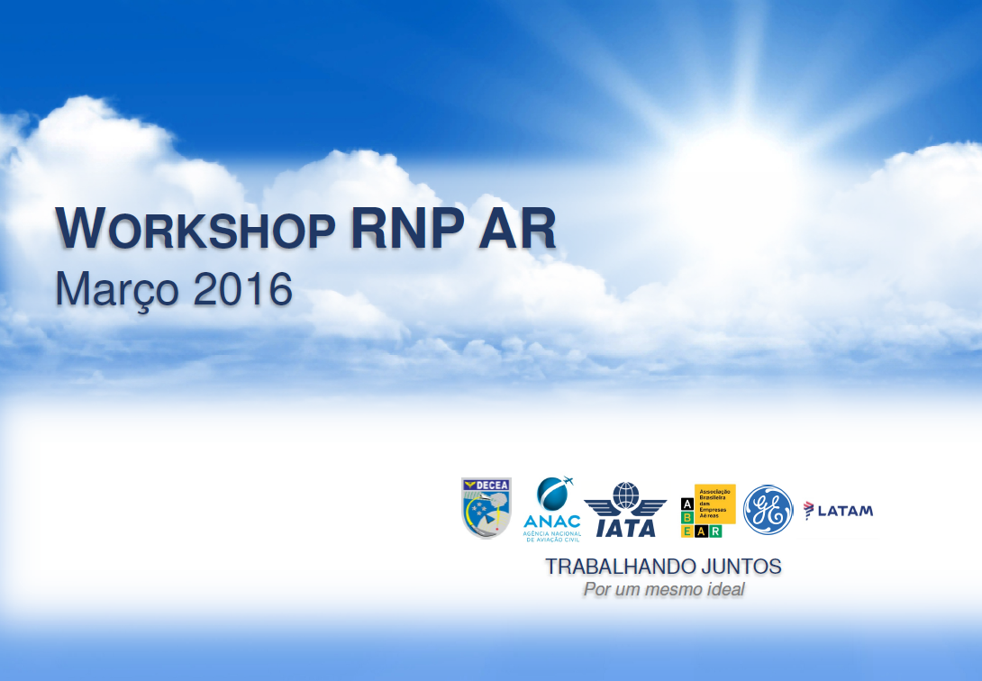

Slide 2

OBJETIVO
Identificar parâmetros e critérios de elaboração de procedimentos RNP AR APCH e seus impactos no processo de aprovação operacional.

Slide 3
ROTEIRO
Procedimento RNP AR – Vantagens e Características
Procedimentos Standard
Procedimentos Não Standard
Procedimentos Waivers (Challenging)
Voos em simulador e voos reais de inspeção
Utilização de Procedimentos no Brasil

Slide 4
Quais são as características e vantagens do RNP AR?
É um procedimento APV;
Flexibilidade das áreas de proteção a partir de valores de RNP (até 0.1);
Possibilidade de realização de curvas no segmento de aproximação final;
Permite maior acessibilidade em função de obstáculos, relevo, EAC, etc;
Permite vantagem operacional reduzindo trajetórias;
Aumento da eficiência com trajetórias mais precisas e ideais;
Aumento da segurança operacional, e
Contribui com o meio ambiente (ruído e emissão de gases).

Slide 5
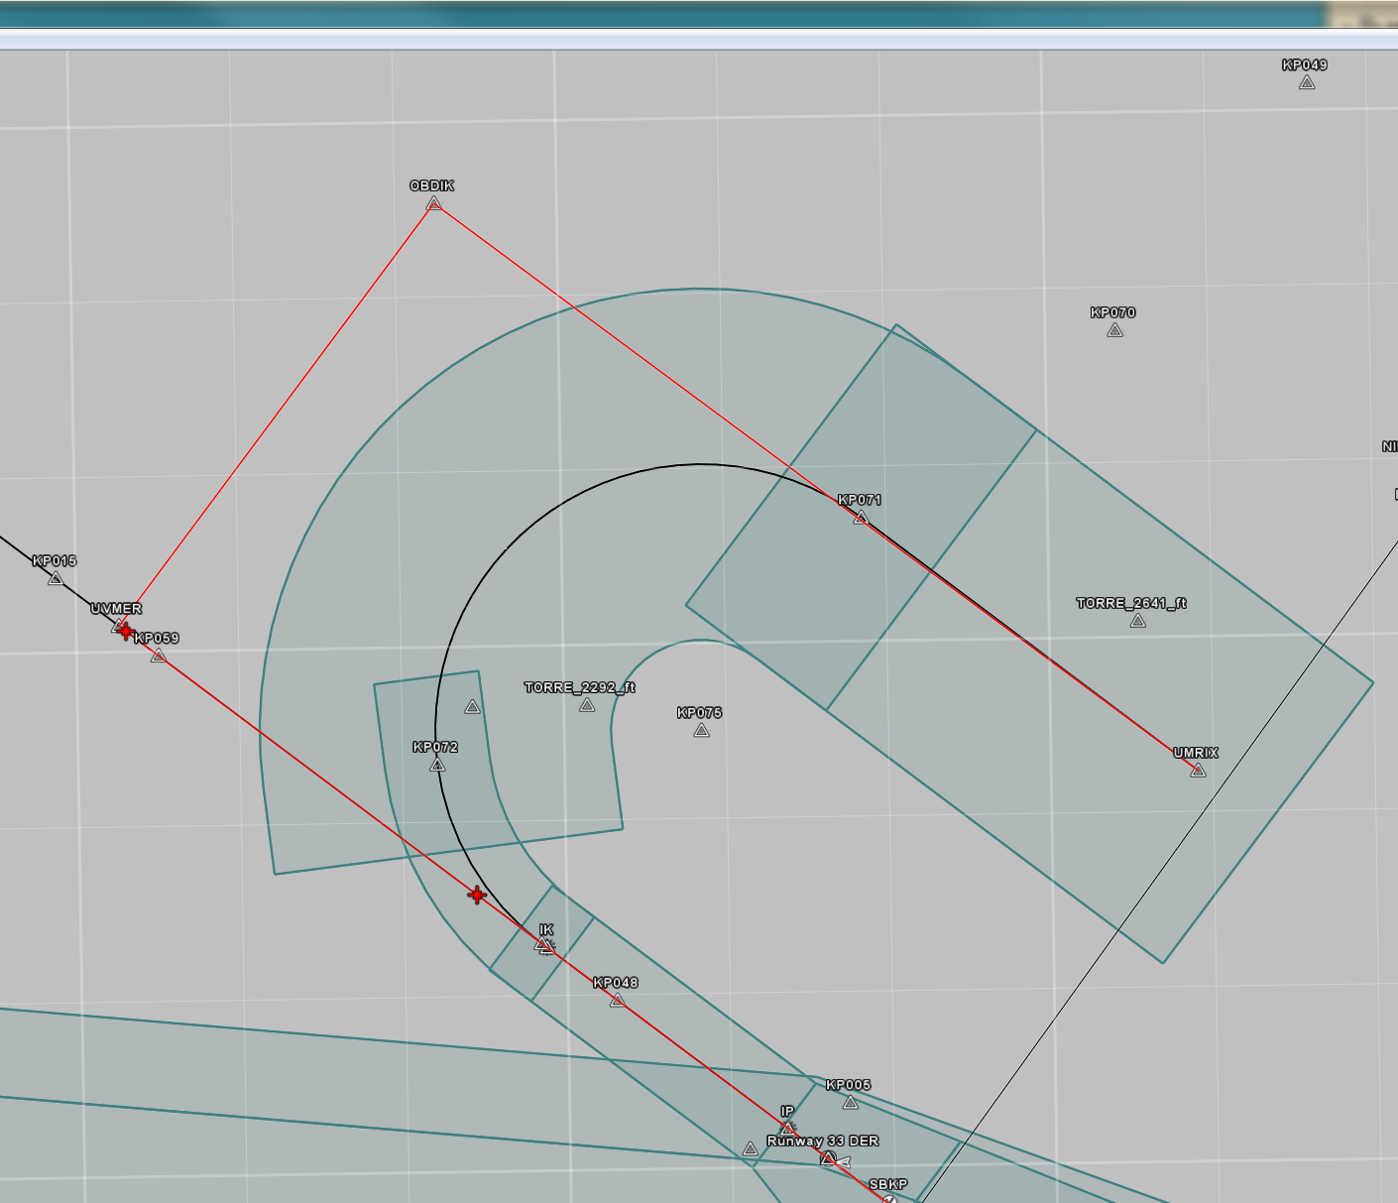
Procedimento RNP AR x RNAV(GNSS)
TRAJETÓRIA RNAV
TRAJETÓRIA RNP AR

Slide 6
Elaboração de um procedimento RNP AR

Slide 7
Elaboração de um procedimento RNP AR

Slide 8
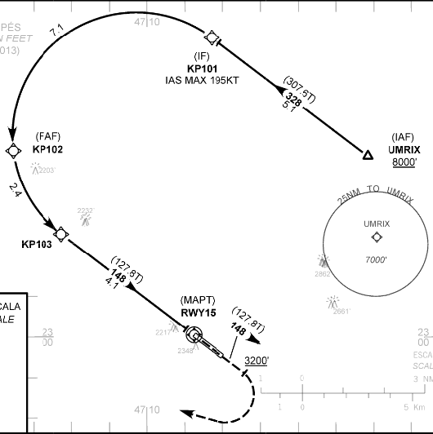
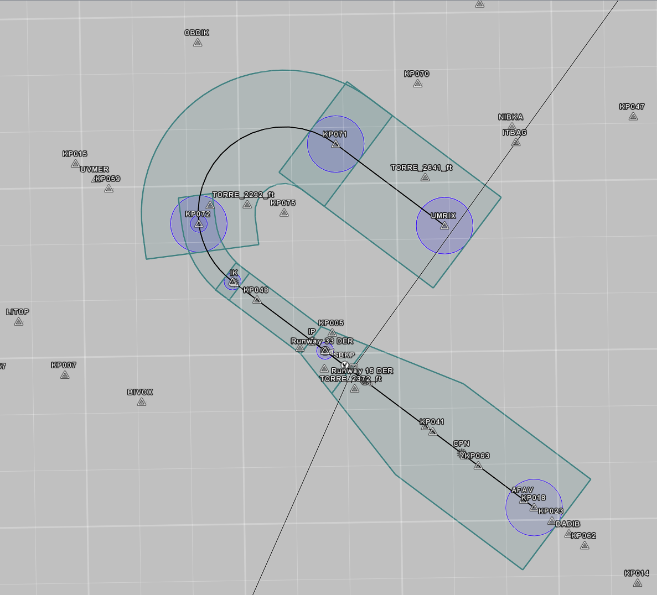
Procedimentos Standard

Slide 9
CRITÉRIOS STANDARD

Slide 10
Critérios STANDARD

Slide 11
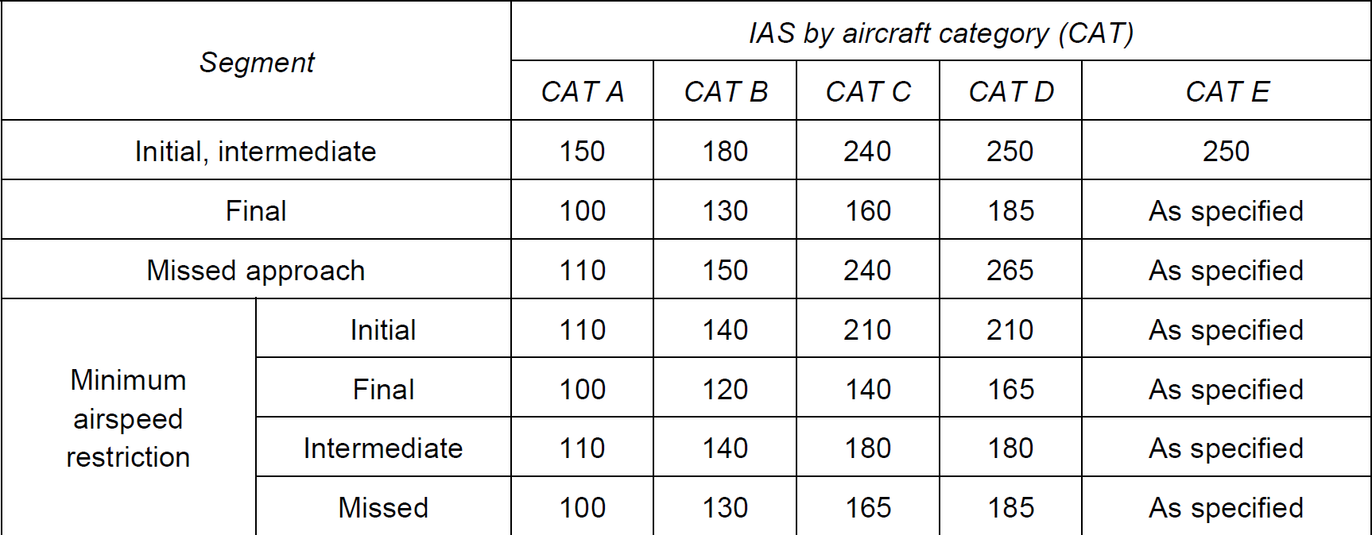
Critérios STANDARD

Slide 12
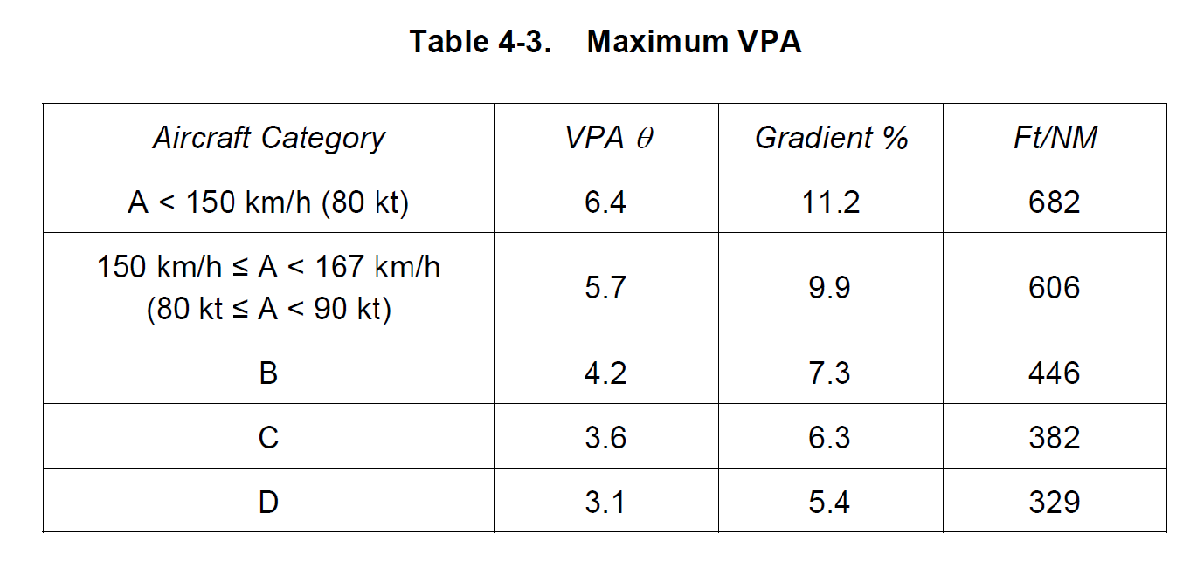
Critérios STANDARD

Slide 13
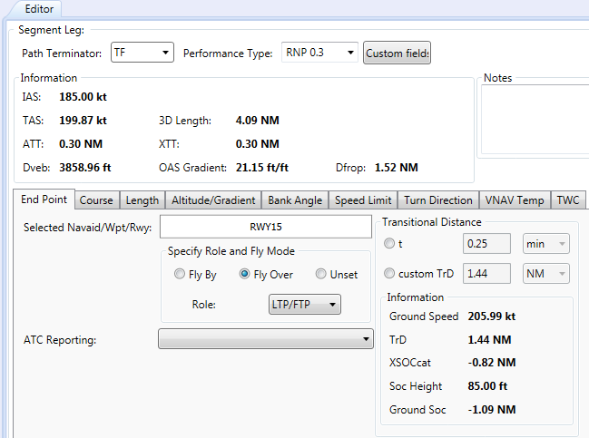
Critérios STANDARD
PARÂMETROS DA FINAL SEGMENTO STRAIGHT

Slide 14
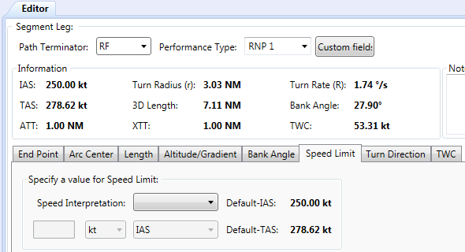
Critérios STANDARD
PARÂMETROS RF LEG FINAL VELOCIDADE LIBERADA

Slide 15
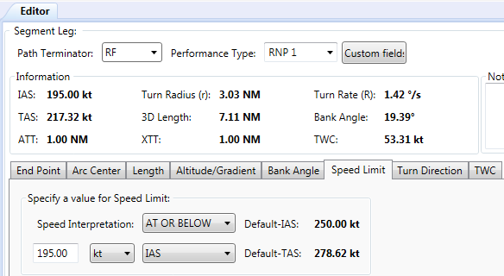
Critérios STANDARD
PARÂMETROS DA FINAL VELOCIDADE REDUZIDA

Slide 16
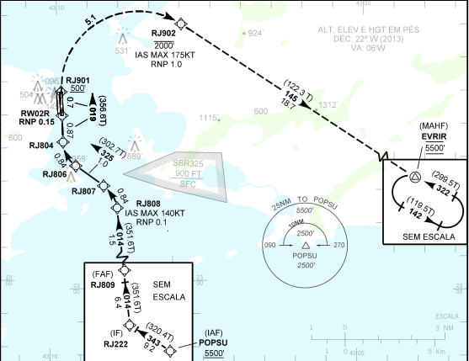
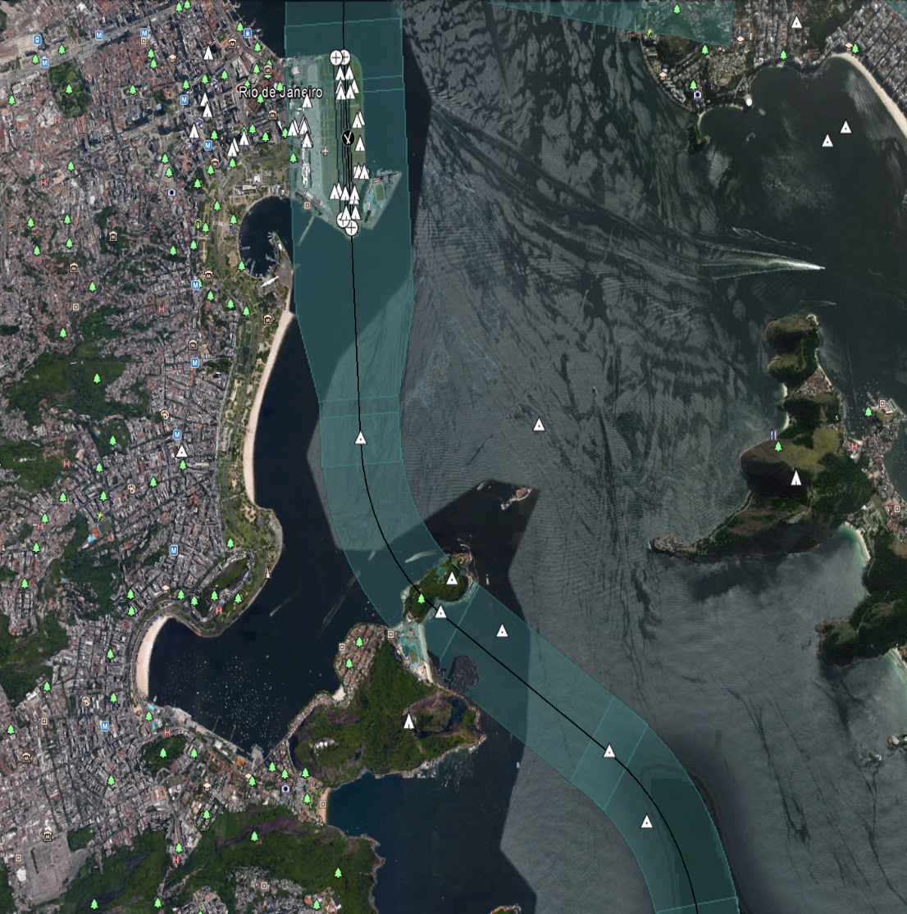
Procedimentos Waivers (Challenging)

Slide 17
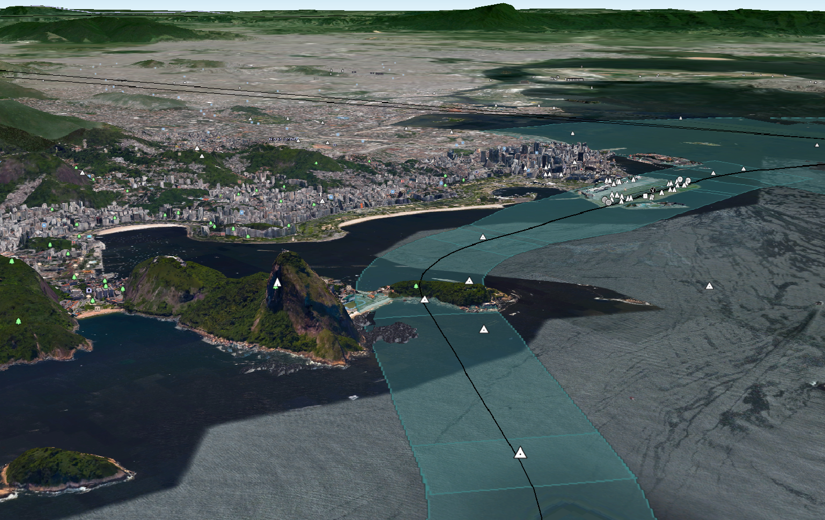
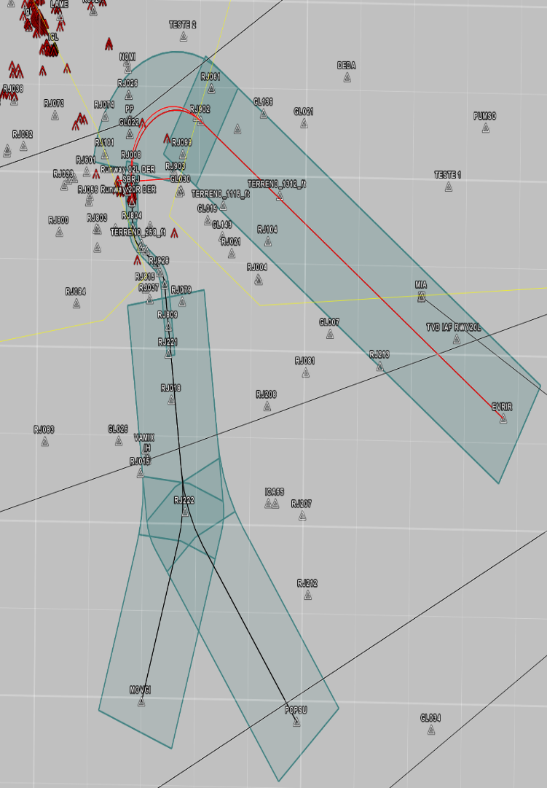
Procedimentos Waivers (Challenging)

Slide 18
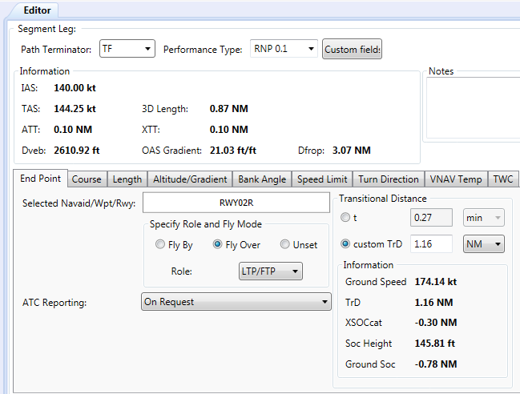
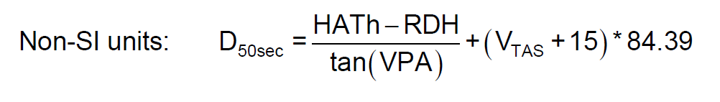
Procedimentos Waivers (Challenging)
PARÂMETROS DA FINAL

Slide 19
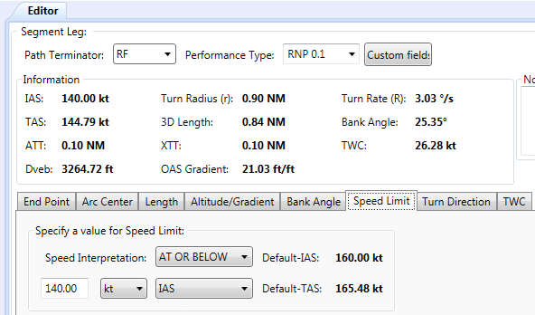
Procedimentos Waivers (Challenging)
PARÂMETROS DA FINAL RF LEG

Slide 20
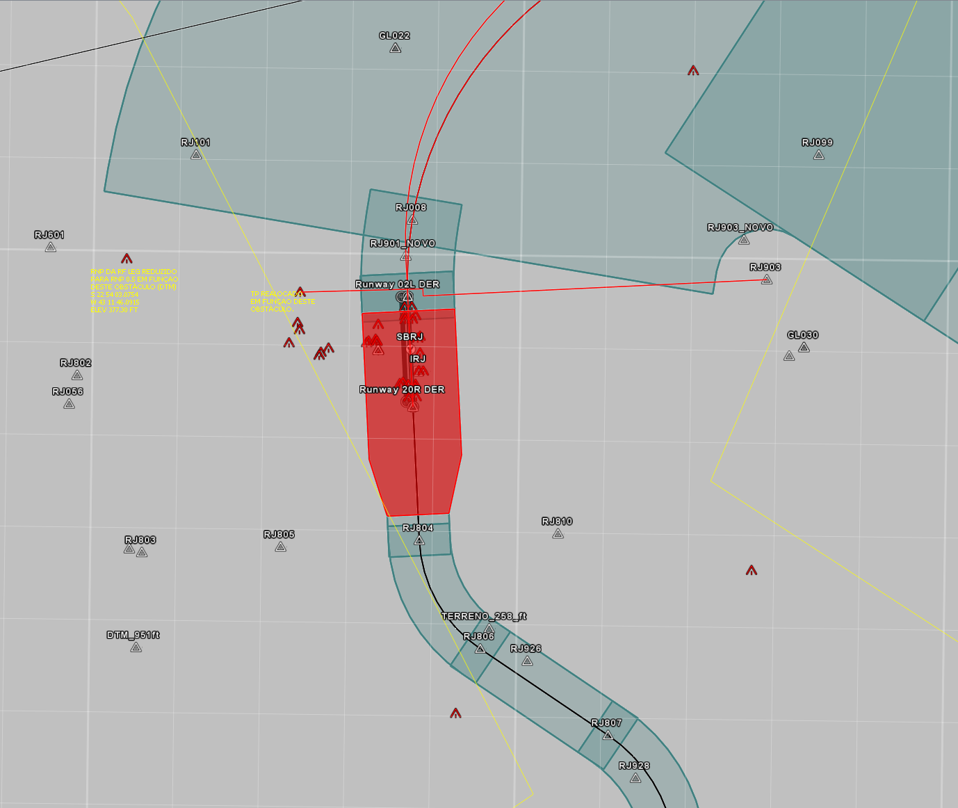
Procedimentos Waivers (Challenging)
ÁREA DA DMAS RNP

Slide 21
OBSERVAÇÕES
O estabelecimento de critério previsto como não-standard nem sempre requer processo de aprovação diferenciado.
Normalmente é requerida aprovação diferenciada em caso de waiver, pois extrapola às especificações básicas do Doc 9905.
Sendo assim, cabe ao DECEA informar à ANAC quando for elaborado procedimento RNP AR utilizando waiver.

Slide 22
Procedimento RNP AR
Especificação de navegação: RNP AR APCH
O Doc 9905 estabelece 3 situações de elaboração distintas:
Procedimento standard (parâmetros de referência)
Procedimento não-standard
flexibilidade conforme Doc 9905
com WAIVER (challenging)*

Slide 23
*Waiver – dispensa intencional do cumprimento de uma exigência ou regra.
Importante!
A decisão pela utilização de um waiver está de acordo com a norma e não caracteriza violação. O amparo está no item 1.2.5 do Doc 9905.
A utilização de waiver requer estudo caso a caso e aprovação operacional diferenciada.

Slide 24
Limitações do Não-standard
Transcrição do item 1.2.5 do Doc 9905
Os critérios de elaboração neste manual são aplicáveis a um conjunto de tipos de aeronaves e não pode, entretanto, levar em conta a capacidade total de algumas aeronaves.
Consequentemente, procedimentos elaborados de acordo com este manual fornecem uma solução operacional aceitável em muitos, mas não em todos os casos. Onde não houver disponibilidade de uma solução operacional aceitável através da aplicação destes critérios, o desenvolvimento de procedimentos diferenciados pode ser necessário para satisfazer condições locais.

Slide 25
Limitações do Não-standard
Transcrição do item 1.2.5 do Doc 9905
Soluções alternativas podem ser obtidas especificando o tipo de aeronave ou parâmetros de performance específicos, condições ou limitações especiais de operação, treinamento de tripulação, avaliação operacional ou outros requisitos que possam ser demonstrados para prover um nível de segurança equivalente.
Tais soluções não são assunto deste manual e requerem uma FOSA e aprovação operacional caso a caso.

Slide 26
Limitações do Não-standard
Portanto, não existem limites claramente definidos. Existem apenas os parâmetros citados.
É possível haver alteração dos valores de velocidade, bank angle, TWC, DFROP, DMASRNP, TRD, entre outros.

Slide 27
Aprovação - Exemplos do exterior
FAA - Para o processo de aprovação RNP AR, a FAA publicou a AC 90-101A e a N 8900.198 (OpSpec/MSpec/LOA C384) especificando os critérios de aprovação.
Sugerimos que essa documentação seja transcrita, adaptada e incorporada à legislação da ANAC.

Slide 28
Método de comunicação DECEA x ANAC
Como não é possível identificar, apenas olhando a carta, se um procedimento RNP AR é standard ou não, o DECEA encaminhará, à ANAC, documento específico (ofício) informando se há (ou não) limitações cada vez que um procedimento for elaborado ou modificado. Caso haja limitações, estas serão descritas.

Slide 29
Método de comunicação DECEA x ANAC
IMPORTANTE!
O DECEA comunicará somente as limitações sob a ótica dos critérios de elaboração de procedimentos. É possível que haja critérios específicos de aprovação mesmo que o procedimento não contenha waiver.
Exemplo: FAA RNP < 0.3 → AP ou FD (AC90-101A App-4)
Número X de apch VMC

Slide 30
VOOS EM SIMULADOR E VOOS REAIS DE INSPEÇÃO
Legislação base: CIRCEA 121-5
Voo em simulador: Exigido antes da validação (Piloto Inspetor e Elaborador de Procedimentos a bordo)
Validação de obstáculos: realizado com aeronave do GEIV.
Voo de flyability: realizado em aeronave de companhia aérea (Voo IFR sob VMC)

Slide 31
Já houve solicitação para que o voo real de validação (em aeronave da companhia) seja realizado durante um voo comercial (com passageiros). Essa possibilidade, é inviável pelos seguintes motivos:
Necessidade de avaliação, inclusive, do segmento de aproximação perdida.
Possível necessidade de nova passagem durante um mesmo voo (o procedimento pode conter mais de um IAF).
Possível necessidade de ajustar algum parâmetro a fim de viabilizar a trajetória (refazer o trecho).
Previsão para maio/2016 a chegada das aeronaves Legacy no GEIV, com início das operações previstos para 2017.

Slide 32
Procedimentos RNP AR no Brasil
SBRJ e SBJV têm procedimentos publicados em operação.
SBGL – RWY15, SBKP – RWY 15, SBGR – RWY09R, SBSP –RWY17R estão publicados, porém, até o último encontro, somente o procedimento de SBKP estava sendo voado em condições VMC.
Previsão de procedimento para SBCT, SBFL, SBPA e SBNF – Projeto PBN SUL
Previsão de procedimentos para SBGL – RWY33 para permitir aproximações e decolagens de SBRJ durante utilização desta pista.
Previsão de procedimentos de acordo com a prioridade apresentada por ABEAR/IATA.

Slide 33
ROTEIRO
Procedimento RNP AR – Vantagens e Características
Procedimentos Standard
Procedimentos Não Standard
Procedimentos Waivers (Challenging)
Voos em simulador e voos reais de inspeção
Utilização de Procedimentos no Brasil

Slide 34
OBJETIVO
Identificar parâmetros e critérios de elaboração de procedimentos RNP AR APCH e seus impactos no processo de aprovação operacional.

Slide 35
“Que os vossos esforços desafiem as impossibilidades, lembrai-vos de que as grandes coisas do homem foram conquistadas do que parecia impossível.”
Charles Chaplin

Slide 36
1º Ten Esp CTA Alvaro Augusto Austin Ferreira
Seção de Procedimentos e Espaço Aéreo
Instituto de Cartografia Aeronáutica
austinaaaf@decea.gov.br
+55(21)2101-6752 / +55(21)98056-3030

